Slide 1




Assemblée Générale de l’association sportive
Octobre 2025

Slide 2

Ordre du jour
1) Bilan de l'année 2024-2025
2) Présentation des activités pour l'année en cours.
3) Présentation des projets pour l'année en cours
4) Renouvellement du bureau
5) Questions diverses

Slide 3
Nos objectifs
04
Augmenter la pratique féminine
Développer la pratique sportive pour lutter contre la sédentarité
01
03
Proposer une pratique inclusive
Développer les jeunes officiels
02

Slide 4
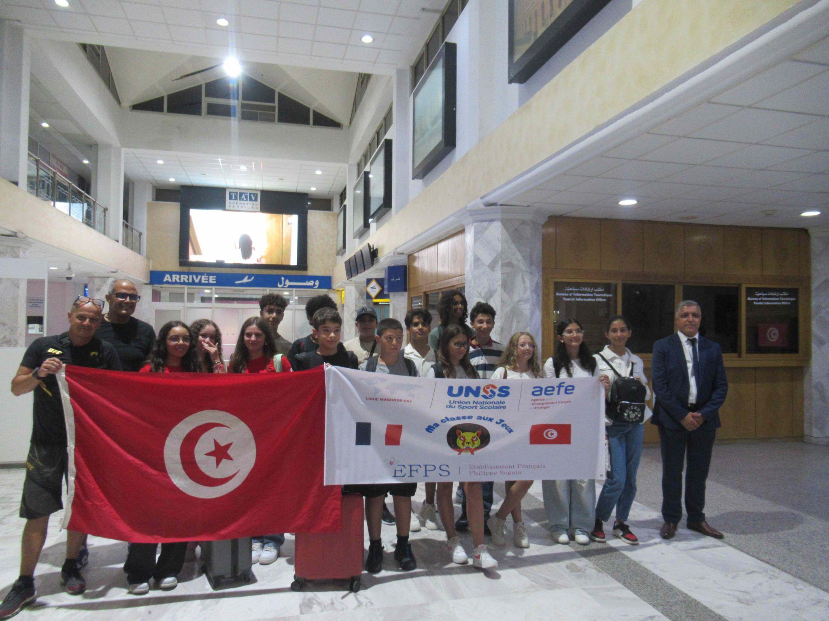
APSA
01
02
03
04
Judo
Football
Danse
Tennis de table
05
06
Basket Ball
Cross country

Slide 5
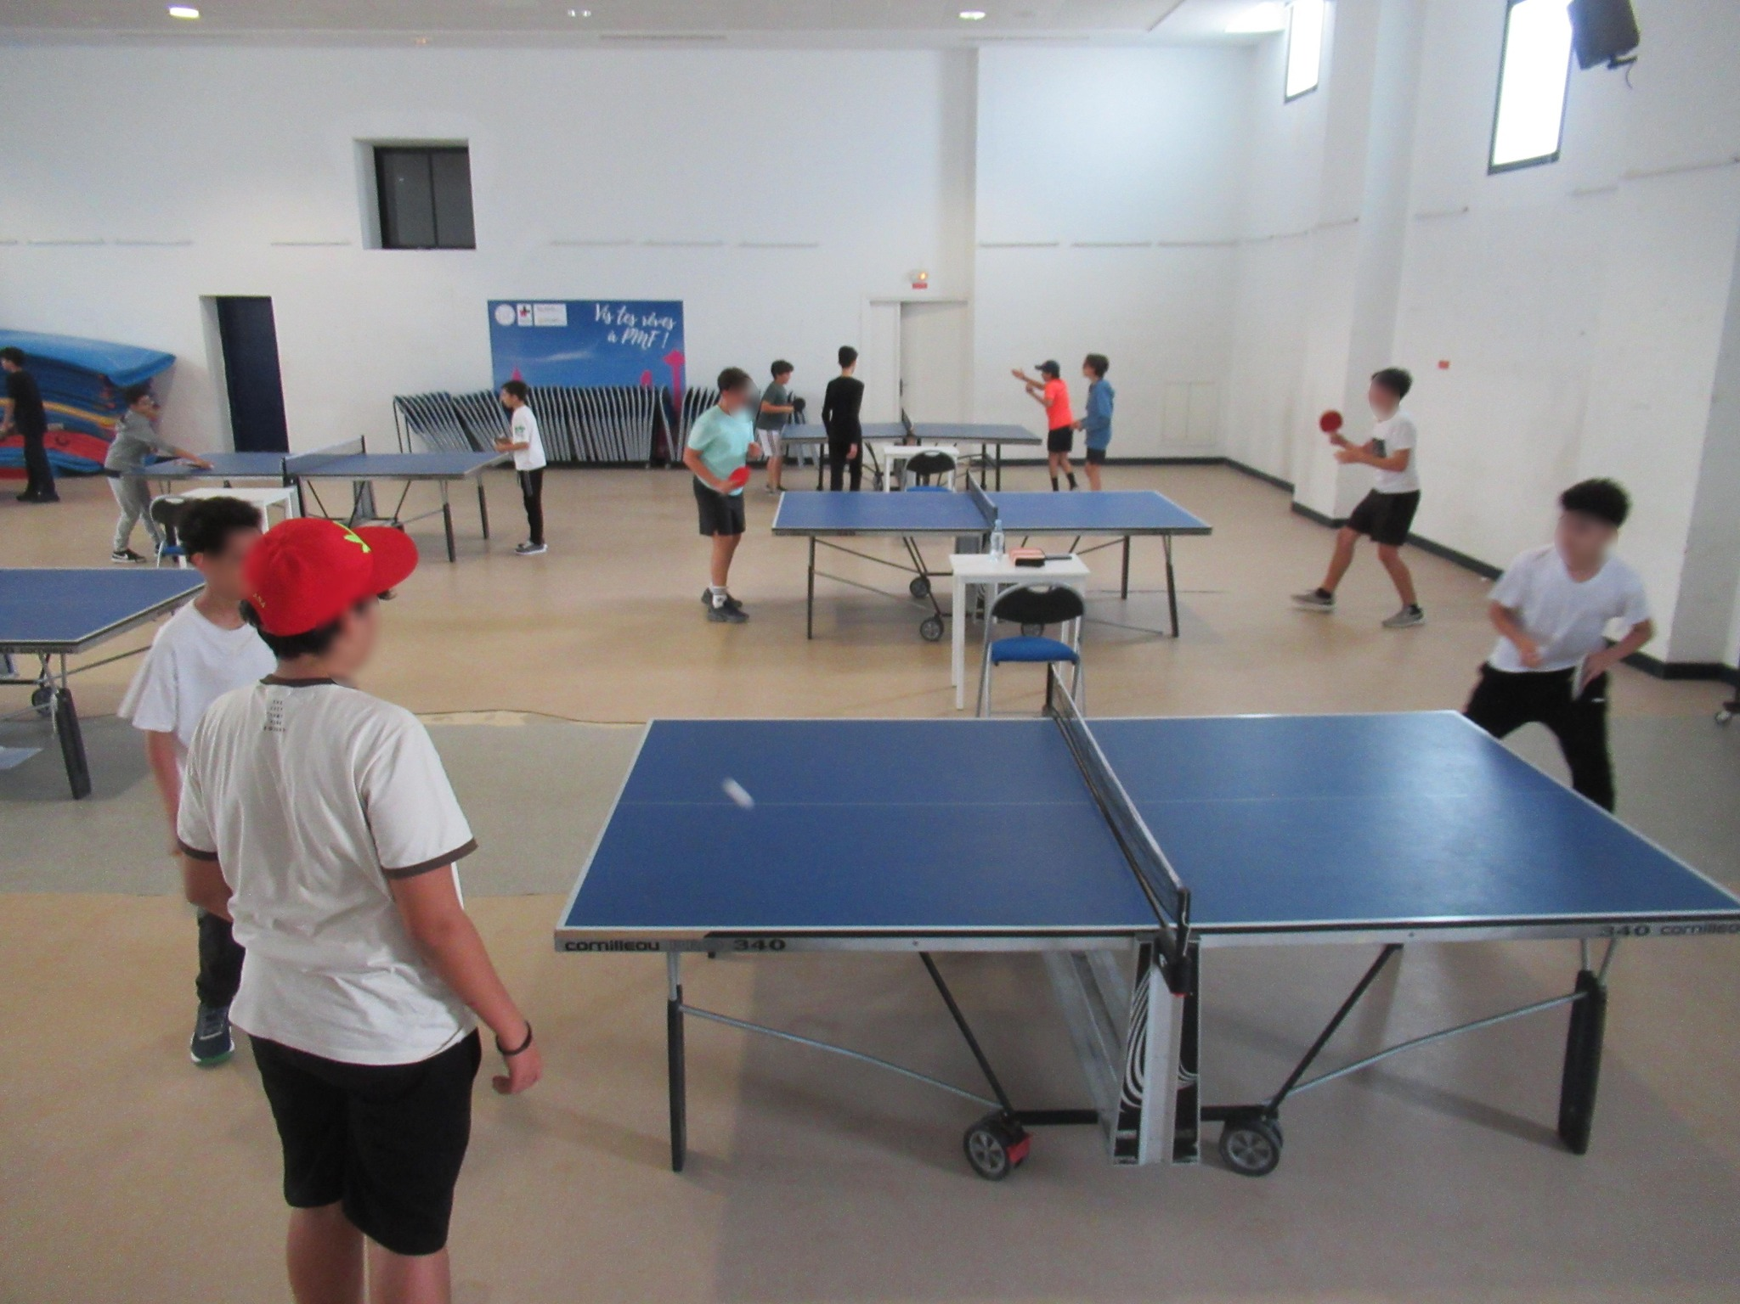
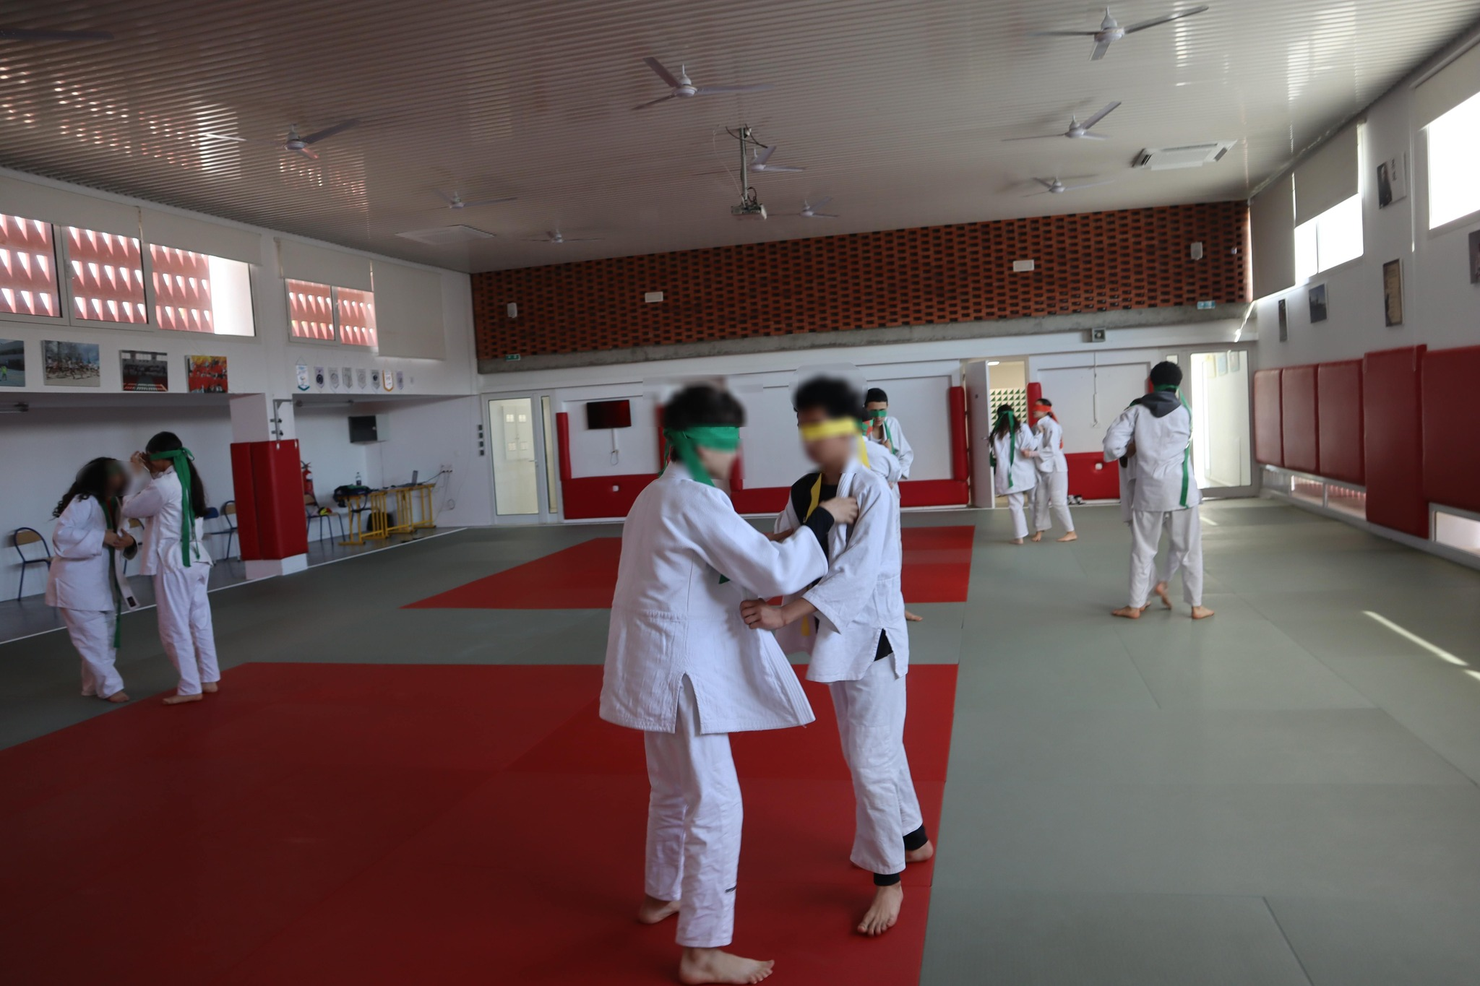
Bilan chiffré
90 (+9)
39%(+3)
56 %(-8)
44 %(+12)
nombre de licenciés.
des élèves du collège
sont des garçons
sont des filles

Slide 6
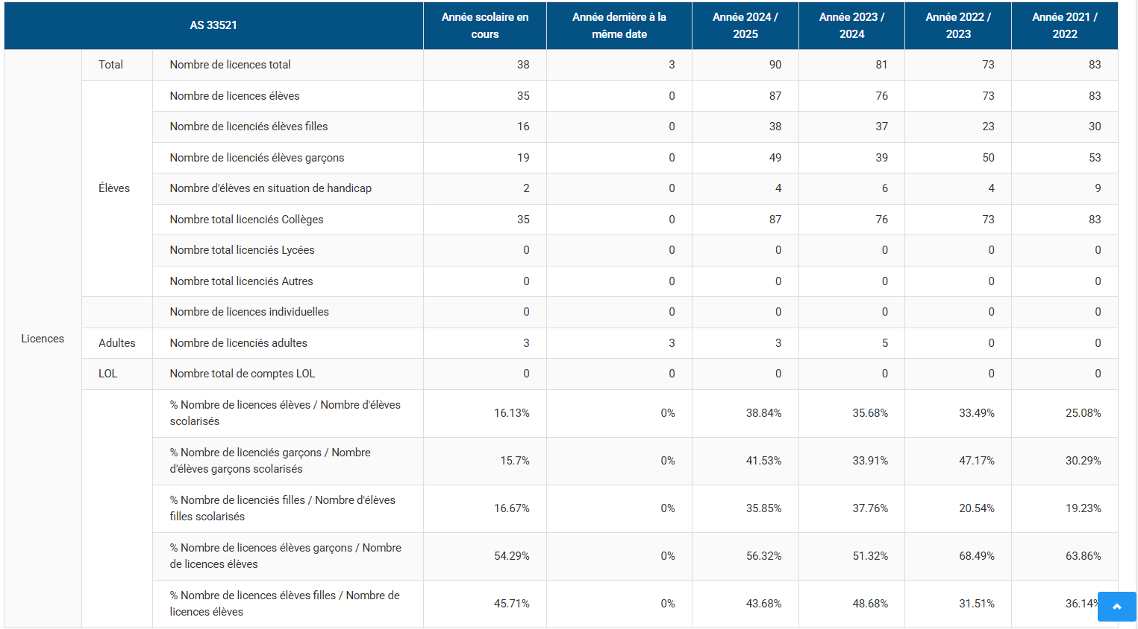
Bilan chiffré UNSS

Slide 7

Calendrier 2023-2024
Septembre
Octobre
Novembre
Décembre
Janvier
Février
-JNSS
-Voyage aux JOP
-Partage ton foot
-Rencontre foot district
-Octobre rose: marche
-2ème rencontre football féminin
-Cross
-SLFM
-Cross inter établissements
-Rencontre tennis de table
-Installation bureau élèves
-Tennis de table inter districts PMF
-Tournoi de Padel
.
Mars
Avril
Mai
Juin.
-Partage ta danse
-SOP

Slide 8
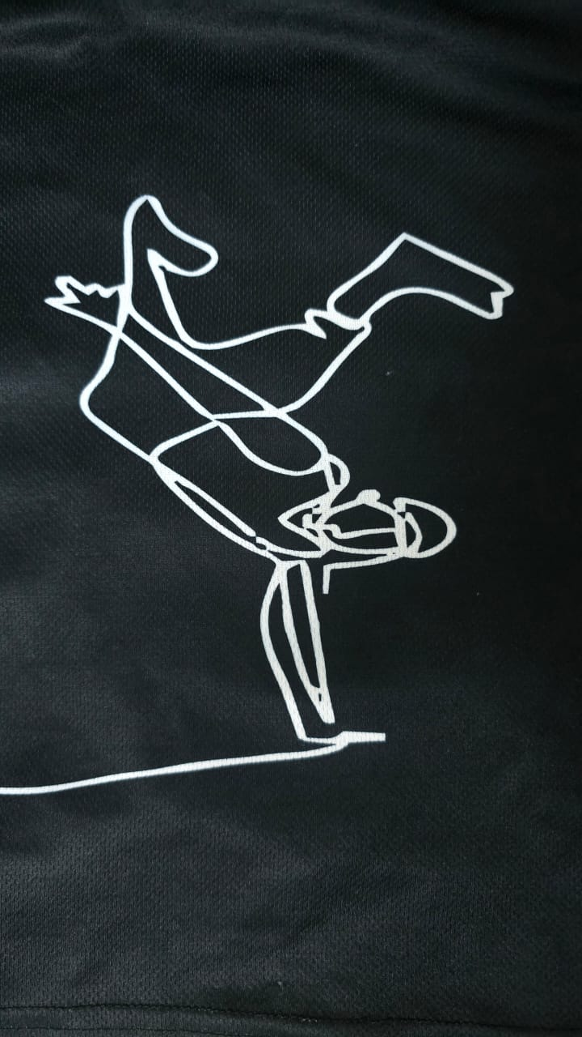
Bilan positif
01
Une pratique d’une grande partie de notre population
02
Une pratique féminine en augmentation
03
Une grande variété de disciplines
04 La reprise des voyages

Slide 9
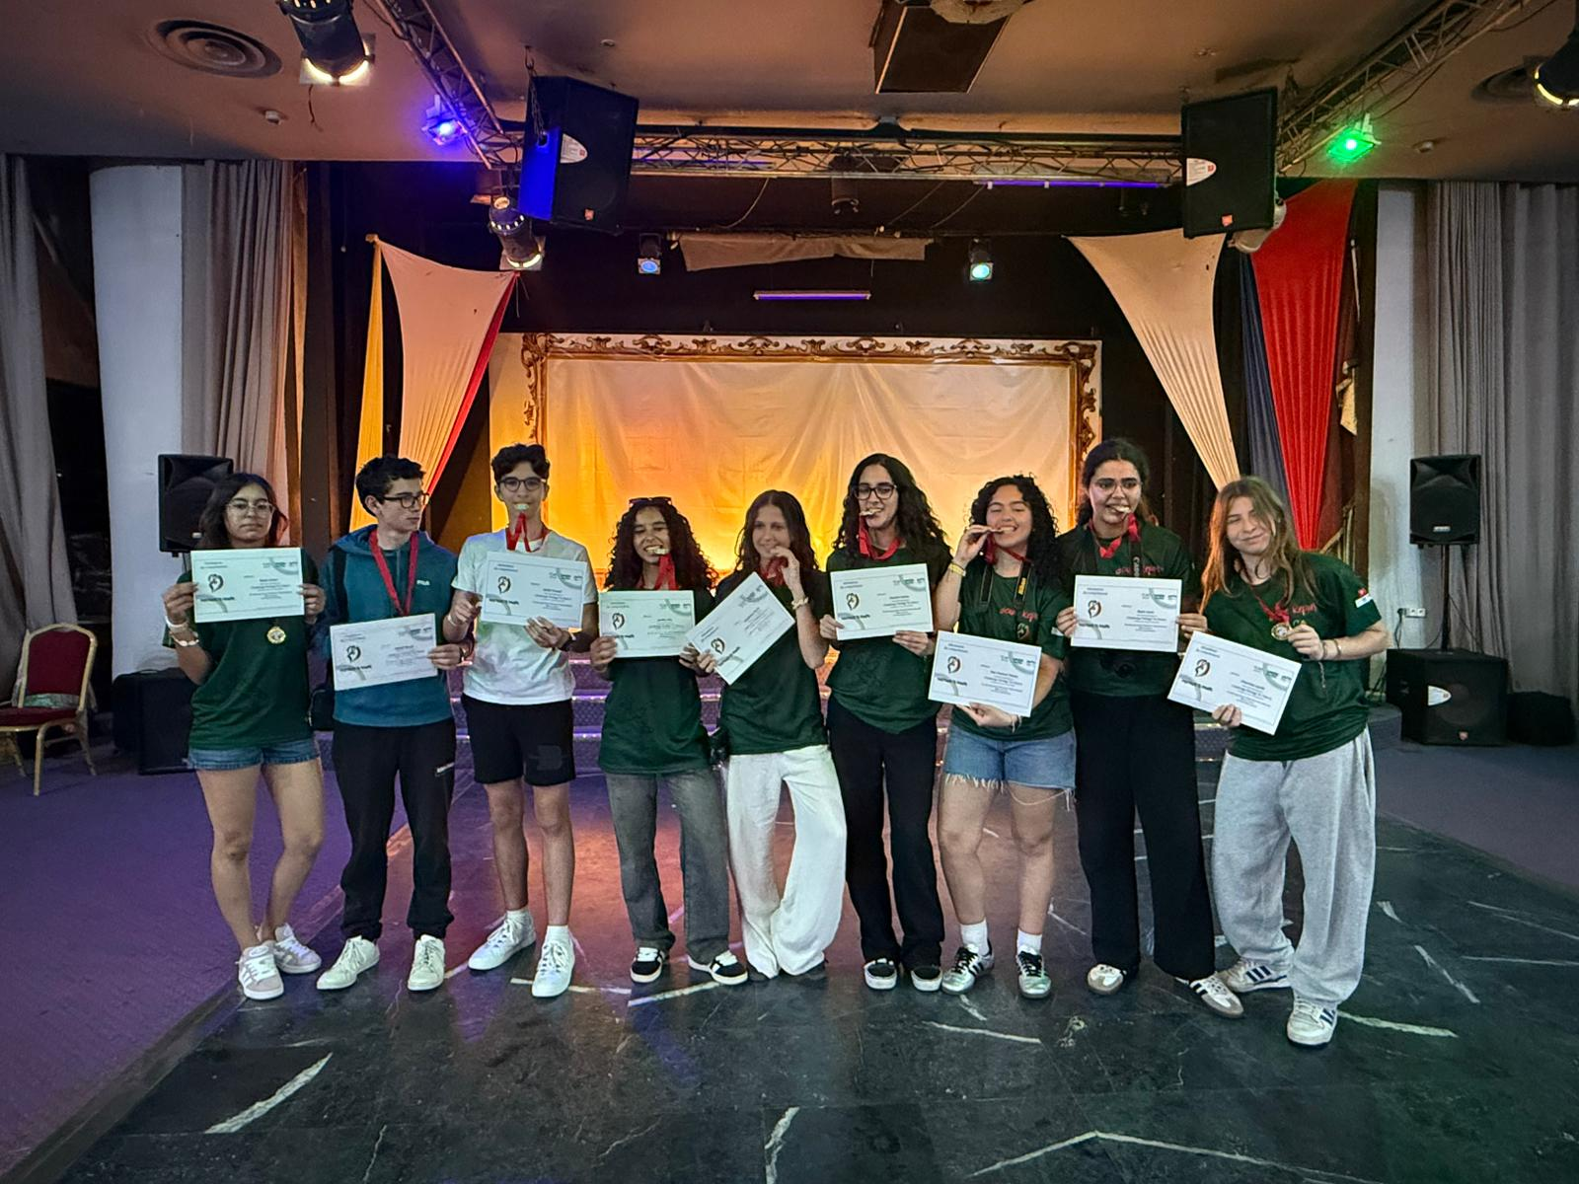
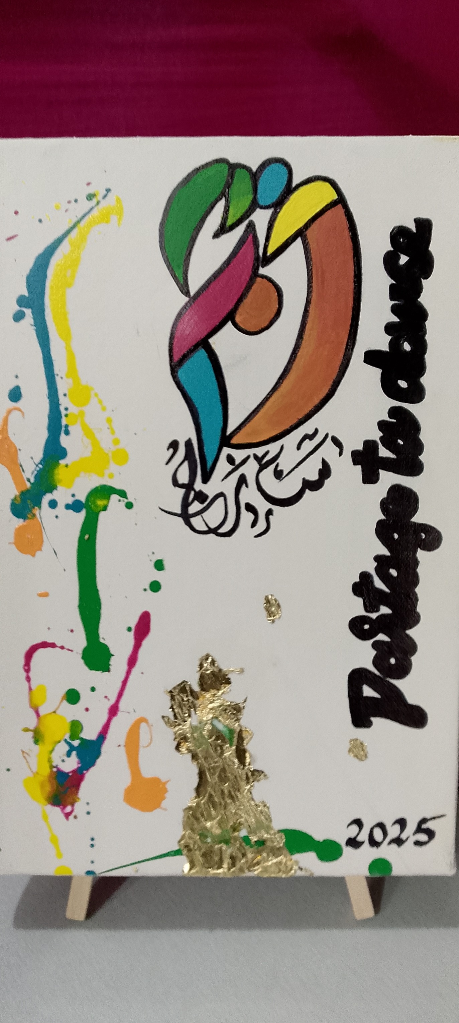

Objectif pour cette année
01
Se maintenir à 39% de pratiquants
02
Essayer d’augmenter la pratique féminine
03
Développer le pôle JRI

Slide 10

Les projets pour cette année 2025-2026
-S’inscrire dans les événements AEFE
-Participer à « Partage ta danse » en Espagne
-Proposer un tournoi de judo en lien avec la FTJ
-Participer à « Partage ton foot » à Carthage
-Faire venir des personnalités.
-Développer le pôle JRI
-Participer aux compétitions fédérales en judo et organiser un tournoi poussins
-Participer au second tournoi de Padel
-Developper le basket ball

Slide 11
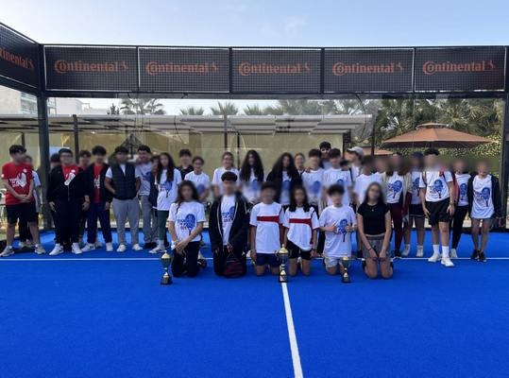
Le nouveau Bureau
Président: M. Daïche
Secrétaire: M. Maurel
Trésorière: Mme Oueslati.
Les intervenants
Mme Benelghali
M.Benlazreg
M. Karker
M.Maurel

Slide 12
Merci !
Passons maintenant aux questions diverses

